Slide 2
درس علوم
زمین پویا
تهیه کننده:ستاره آهنگران

Slide 3
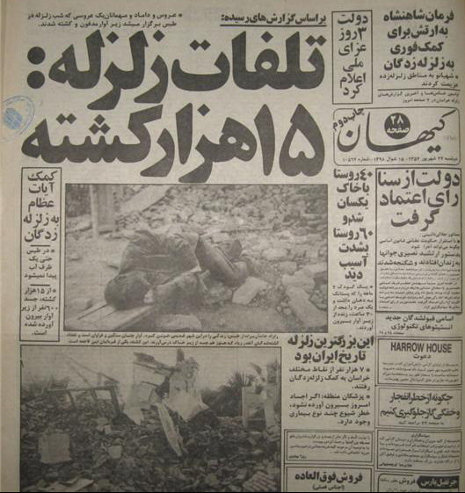
زمین لرزه
مرگ در اثر زلزله شاید یکی از وحشتناک ترین کابوسهای انسان باشد اما تواتر این پدیده در بعضی از نقاط جهان باعث شده است که بسیاری با این کابوس زندگی کنندکشور ما به دلیل قرار گرفتن بر روی گسلهای فعال همیشه با این پدیده دست به گریبان بوده است اما این دغدغه همیشگی هیچ گاه به برنامه ریزی منجر نشده است. بعد از زمین لرزه آه و افسوس است و چشمهای نگران برای زمین لرزه دیگر.در ادامه به مهمترین زمین لرزه های بزرگ در پنجاه ساله گذشته ایران اشاره شده است

Slide 4
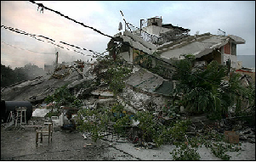
در سال 1288 در منطقه سیلاخور زمین لرزه ای به بزرگی 4/7 ریشتر بوقوع پیوست که 8000 کشته و 64 تخریب روستا را به همراه داشت. در سال 1309 زمین لرزه با بزرگی 4/7 ریشتر سلماس را لرزاند که باعث کشته شدن 2514 نفر و تخریب 60 روستا شد. شهر لار در سال 1339 با یک زمین لرزه 7/6 ریشتری لرزید که 400 نفر در این حادثه کشته شده و 75 درصد شهر نیز تخریب شد. زمین لرزه بوئین زهرا نیز با شدت 2/7 ریشتر و 10000 کشته در سال 1341 به وقوع پیوست. در سال 1347 نیز زمین لرزه ای به بزرگی 4/7 ریشتر دشت بیاض را لرزاند که منجر به کشته شدن 10500 نفر و تخریب . 61روستا شد در سال 1351 منطقه قیر با زمین لرزه 9/6 ریشتری لرزید و 4000نفر را به کام مرگ برد. در سل 1356 خورگو با زمین لرزه ای 7 ریشتر لرزید که در آن 128 نفر کشته شدند.

Slide 5
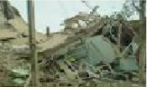
در سال 1360منطقه سیرچ با شدت 4/7 ریشتر به لرزه درآمد و 1300 نفر کشته شدند و 85 درصد شهر هم تخریب شد.
رودبار و منجیل نیز در سال 1369 با شدت 4/7 ریشتر لرزید که 35000 نفر کشته به همراه داشت بیرجند هم در سال 1376 با شدت 3/7 ریشتر لرزید و 1500 نفر کشته بر جای گذاشت در سال 1381 آوج در اثر زمین لرزه با خسارات زیاد در شهر و روستاها روبه رو شد. شدت زلزله آوج 6/6 ریشتر بود بم در سال 1382 با قدرت 5/6 ریشتر با خاک یکسان شد که 41000 نفر در اثر آن جان باختند

Slide 6
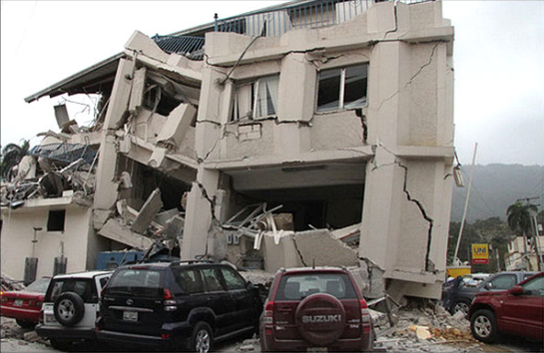
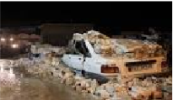
زلزله بعدی در سال 1383 در فیروزآباد با شدت 3/6 ریشتر آمد که منجر به ریزش کوه و خسارات شد. زرند هم در سال 1383 با شدت 4/6 ریشتر لرزید و 612 نفر در آن کشته شدند و 10روستا تخریب شد.

Slide 7
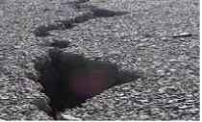
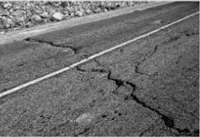
تصاویری از زمین لرزه

Slide 8
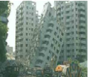
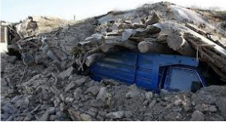

Slide 9
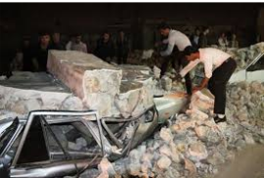
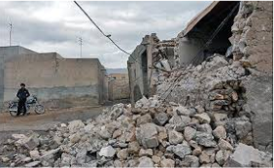

Slide 10
پایان
خدا نگه دار

